Slide 1
객체지향프로그래밍(I) Chapter 12
박 성 철
scpark@yju.ac.kr

Slide 2
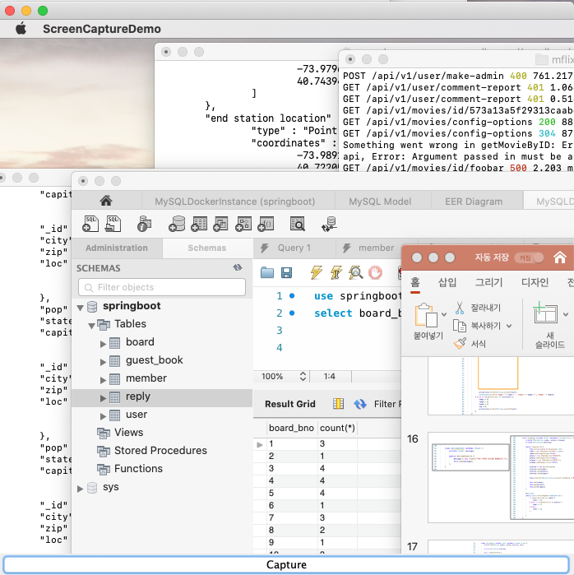
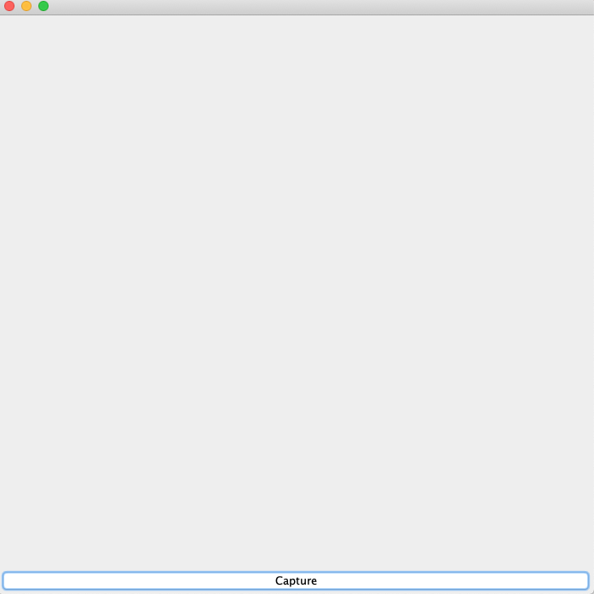
화면 캡처 프로그램

Slide 3
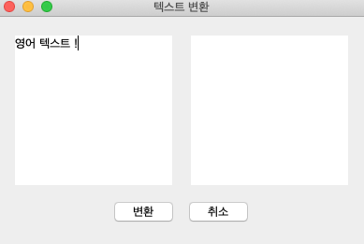
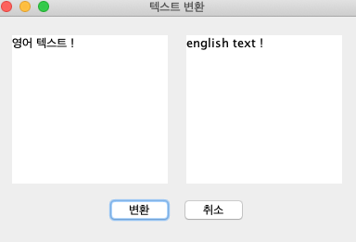
한글-영문 번역기

Slide 4
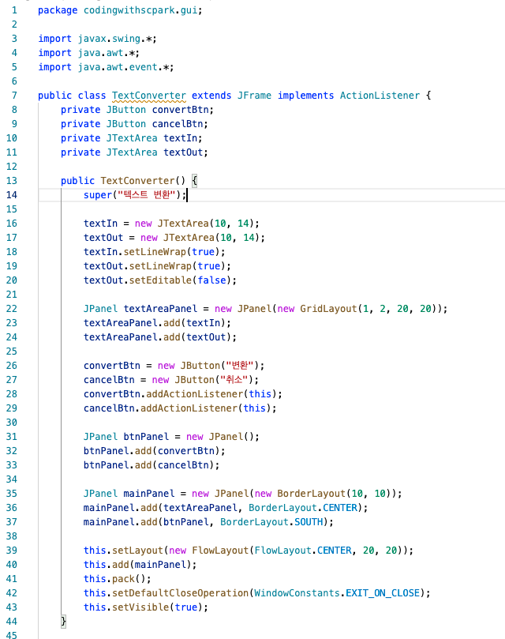
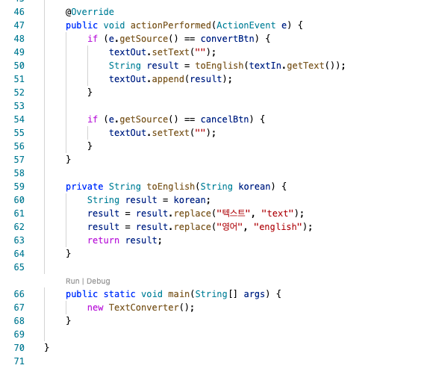

Slide 5
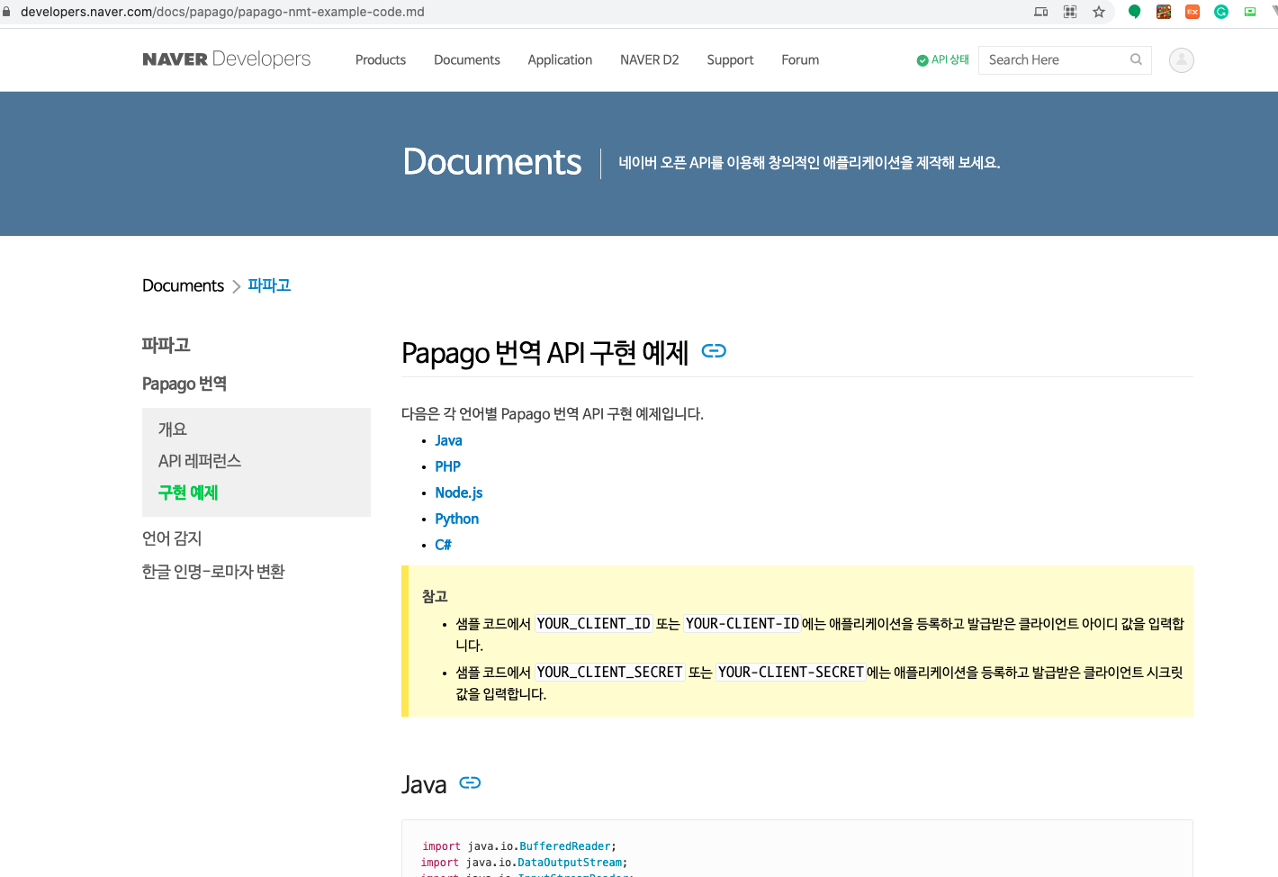
https://developers.naver.com/docs/papago/papago-nmt-example-code.md

Slide 6
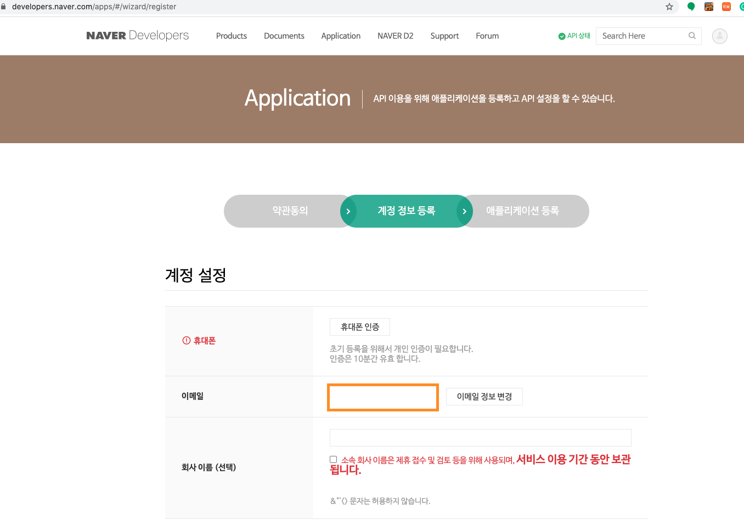

Slide 7
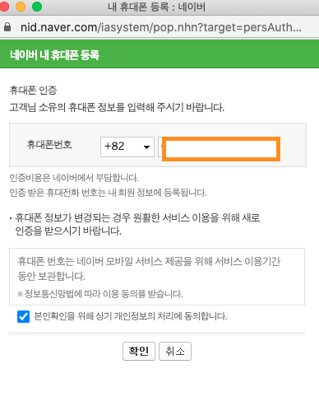

Slide 8
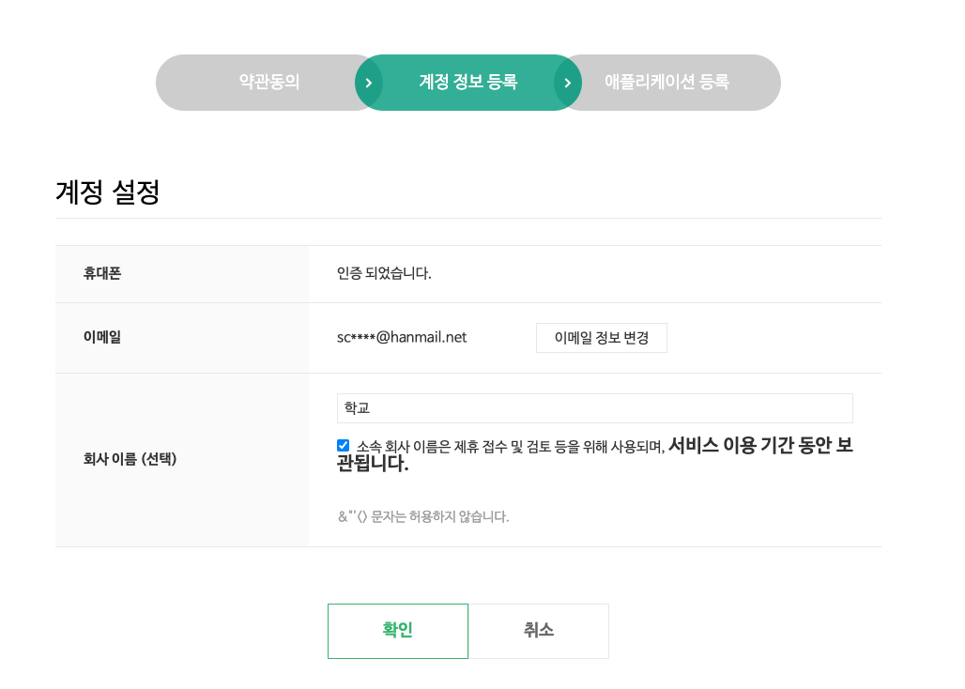

Slide 9
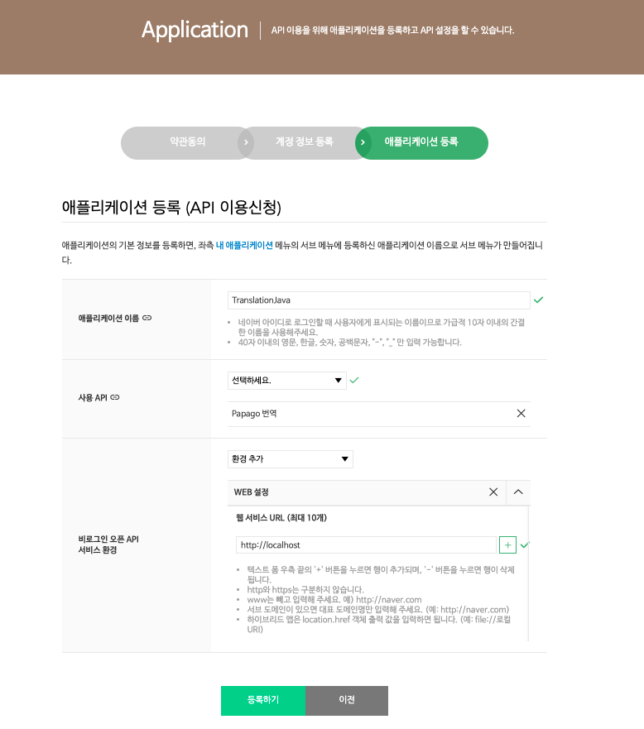

Slide 10
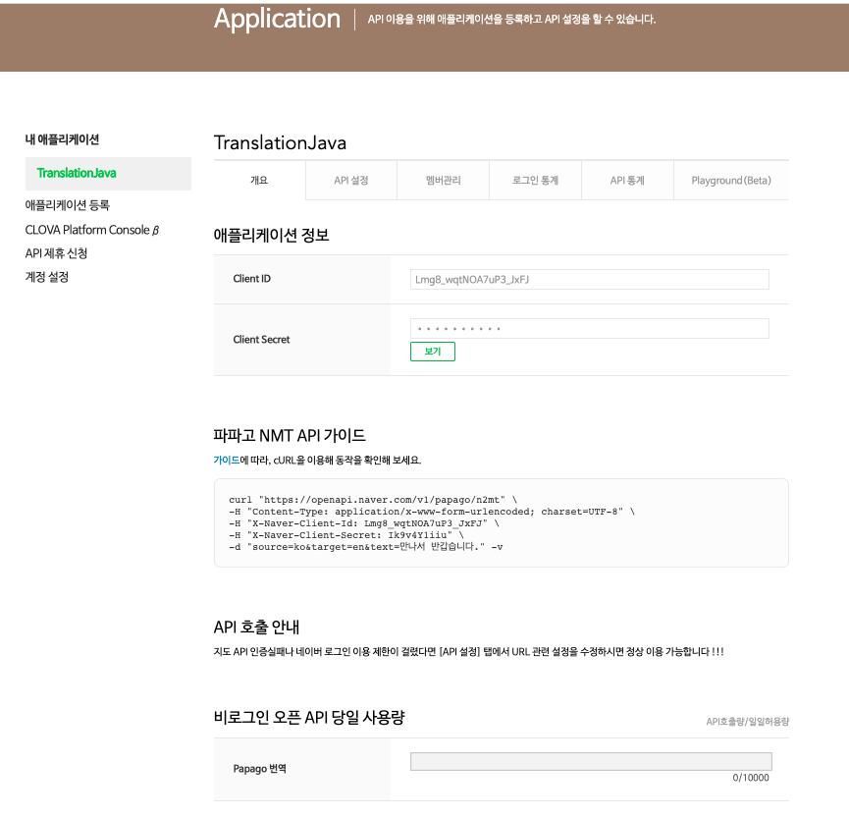

Slide 11
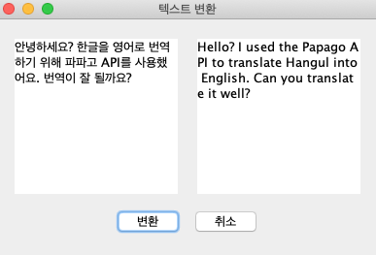

Slide 12
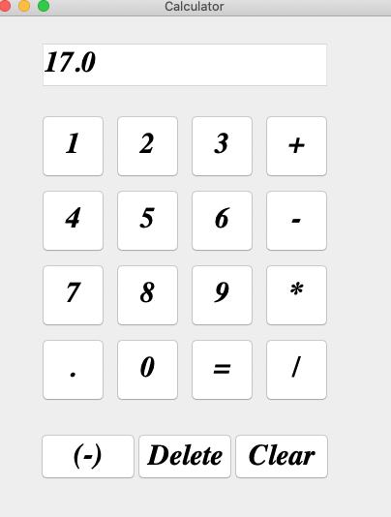
계산기 작성

Slide 13
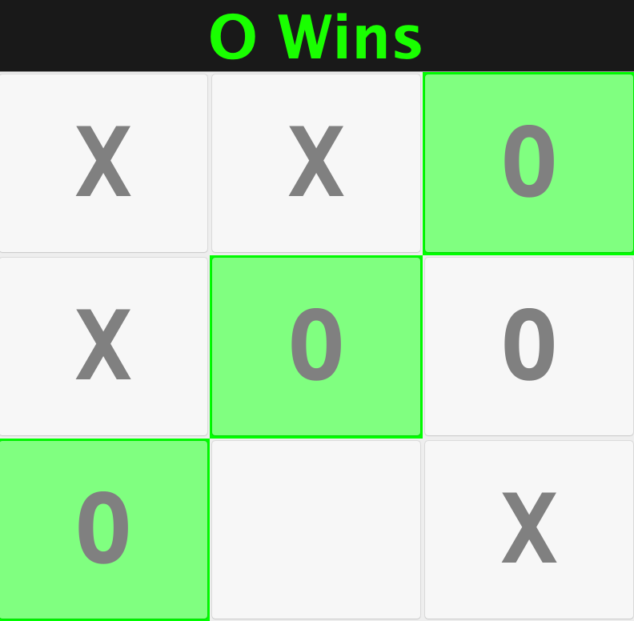
Tic-Tac-Toe

Slide 14
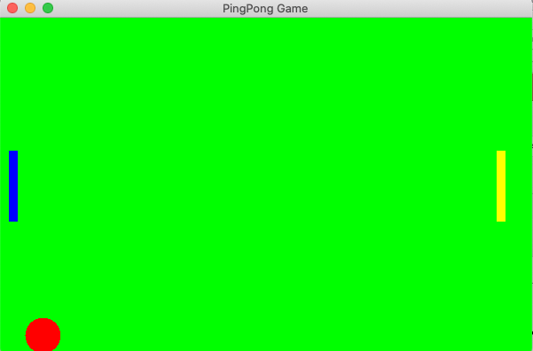
미니 탁구 게임

Slide 15
MiniPingPongGame extends JPanel implements KeyListener {
ball; racquet1; racquet2;
MiniPingPongGame() {
볼 객체 생성;
라켓 객체 생성 위치 지정;
이 객체의 KeyListener를 이 객체로 지정
}
keyPressed() {
racquet1.keyPressed() ;
racquet2.keyPressed() ;
}
keyReleased() {
racquet1.keyReleased() ;
racquet2. keyReleased() ;
}
move() {
ball.move();
racquet1.move();
racquet2.move();
}
paint() {
ball.draw();
racquet1.draw();
racquet2.draw();
}
main() {
while(true) {
game.move();
game.repaint();
Thread.sleep(10);
}
}
}
Ball {
x, y;
xSpeed = 1, ySpeed = 1;
game;
move() {
왼쪽 모서리에 닿았다면 xSpeed = 1;
오는쪽 모서리에 닿았다면 xSpeed = -1;
위쪽 모서리에 닿았다면 ySpeed = 1;
아래쪽 모서리에 닿았다면 ySpeed = -1;
만약 라켓에 닿았다면 xSpeed 값을 반전;
x += xSpeed;
y += ySpeed;
}
draw() {
x, y 좌표에 원 그리기;
}
}
Racquet {
x, y;
ySpeed = 0;
game;
move() {
위쪽 모서리와 아래쪽 모서리 사이에 위치한다면
y += ySpeed;
}
draw() {
x, y 좌표에 사각형 그리기;
}
keyPressed() {
위쪽 화살표이면 ySpeed = -3;
아래쪽 화살표이면 ySpeed = 3;
}
keyReleased() {
ySpeed = 0;
}
}

Slide 16
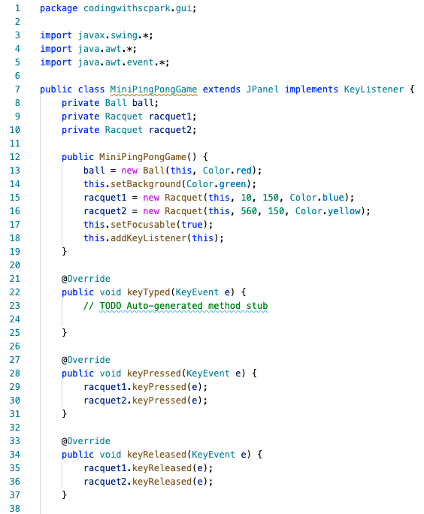
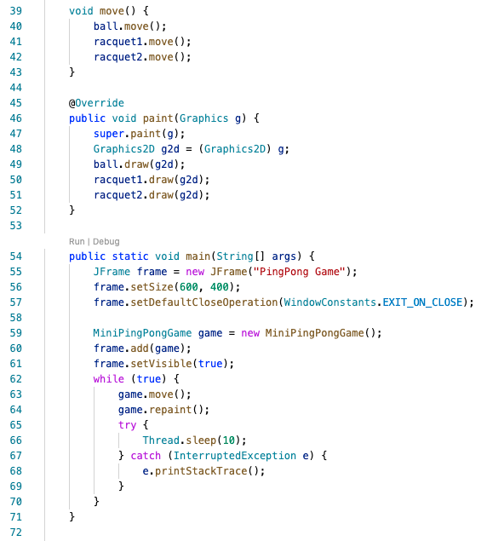

Slide 17
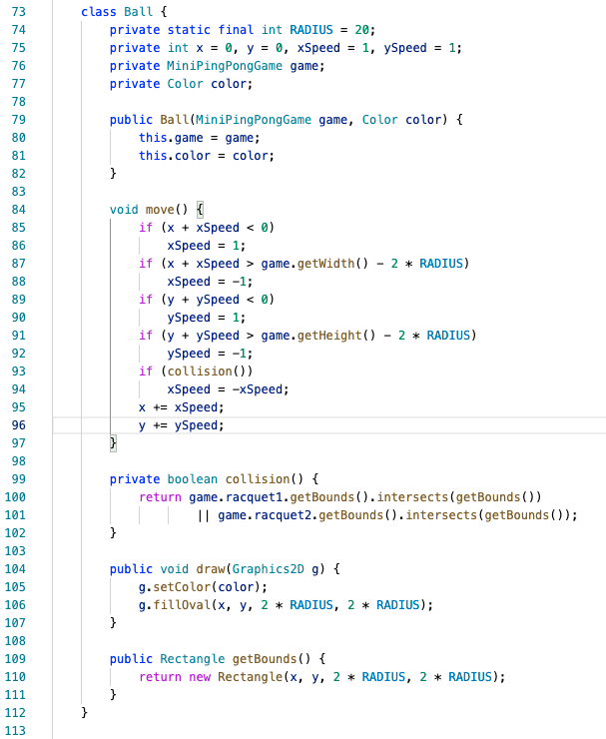

Slide 18
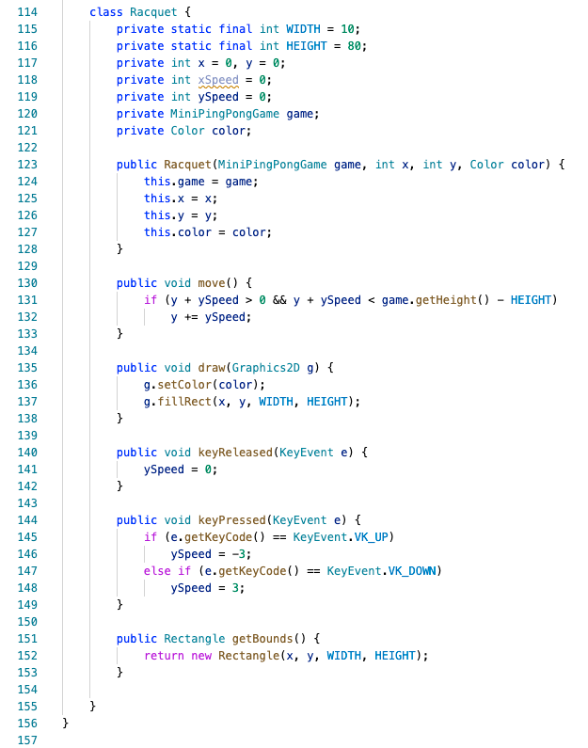

Slide 19
미니 탁구 게임 업그레이드
두 명이 play할 수 있도록
player1 라켓
w : 위로 이동
s : 아래도 이동
player2 라켓
위쪽 화살표 : 위로 이동
아래쪽 화살표 : 아래로 이동
점수 표시

Slide 20
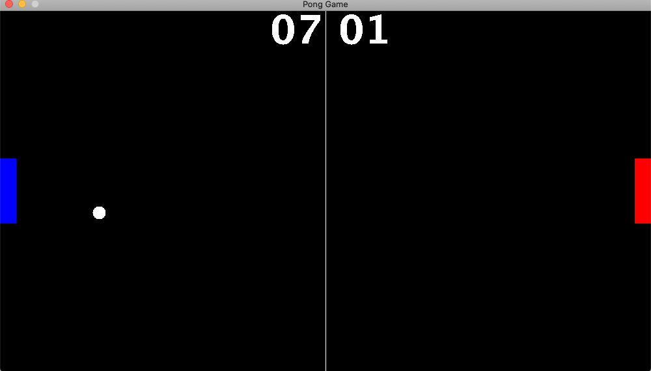

Slide 21
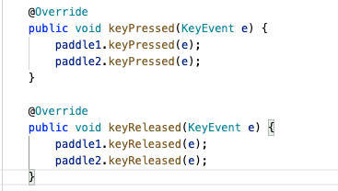
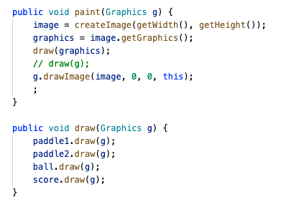

GamePanel extends JPanel implements Runnable {
paddle1, paddle2;
ball;
score;
paint() {
// double buffering 이용 권장
paddle1.draw(); paddle2.draw();
ball.draw(); score.draw();
}
move() {
paddle1.move();
paddel2.move();
ball.move();
}
checkCollision() {
공이 윗벽 또는 아래벽에 닿았다면 공의 y 방향을 반전
공이 라켓에 닿았다면 {
공의 x 축 속도 1증가시킴
공의 x축 방향이 오른쪽이면 공의 x축 방향을 왼쪽으로 변경
공의 x축 방향이 왼쪽이면 공의 x축 방향을 오른쪽으로 변경
공의 y축 방향에 따라 그 방향의 y축 속도 1증가시킴
}
라켓이 윗벽과 아랫벽을 벗어나지 않도록 y좌표 조정 조정
볼이 왼쪽 벽에 닿거나 오른쪽 벽에 닿았다면 {
왼쪽 벽에 닿았다면 player2의 점수를 1증가시킴
오른쪽 벽에 닿았다면 player1의 점수를 1증가시킴
라켓 새로 생성;
볼 새로 생성
}
}
run () {
while(true) {
Thread.sleep(10);
move();
checkCollision();
repaint();
}
}

Slide 22
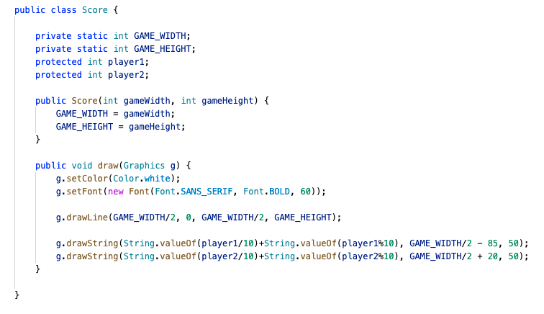

Slide 23
GamePaddle extends Rectangle {
GamePaddle(x, y, w, h, id) {
super(x, y, width, height);
this.id;
}
KeyPressed() {
id가 1이면 :
W, S 에 따라 위 아래로 좌표 설정
id가 2이면 :
위화살표, 아래 화살표에 따라 위 아래로 좌표 설정
}
KeyReleased() {
id가 1 이면 y방향 속도 0
id가 2이면 y 방향 속도 0
}
move () {
y방향 속도만큼 y좌표 변경
}
draw() {
id가 1이면 파란색 지정
id가 2이면 빨간색 지정
x, y 좌표에 w, h 만큼 사각형을 채운다.
}

